Slide 1
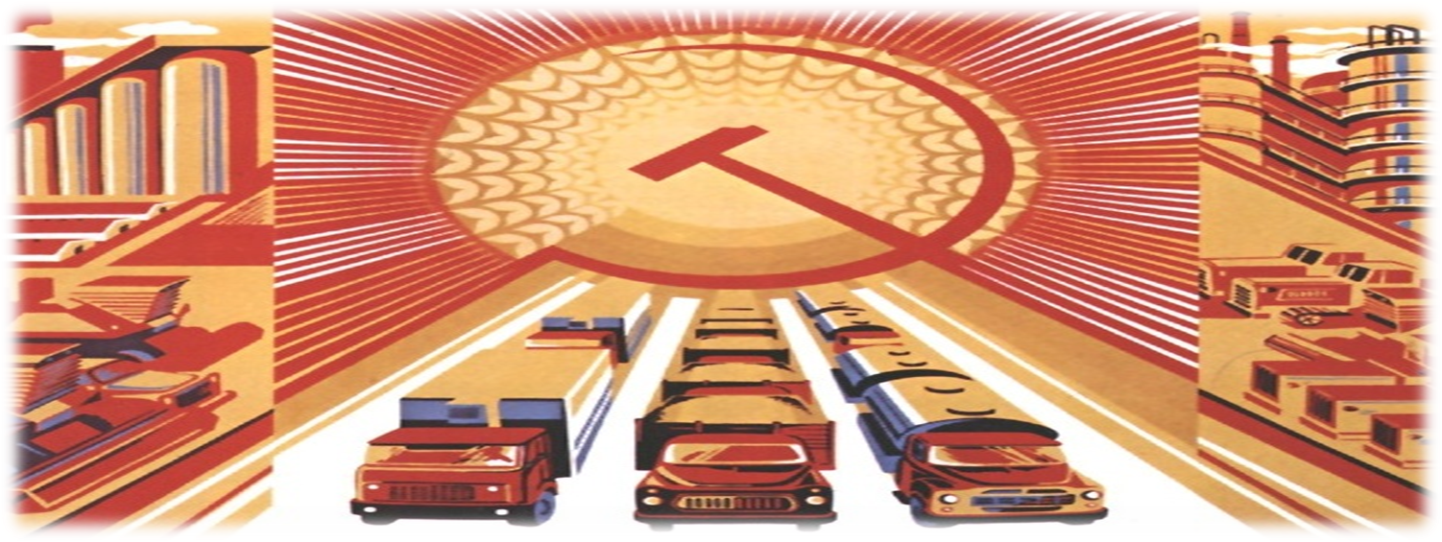
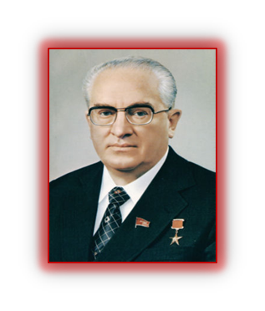
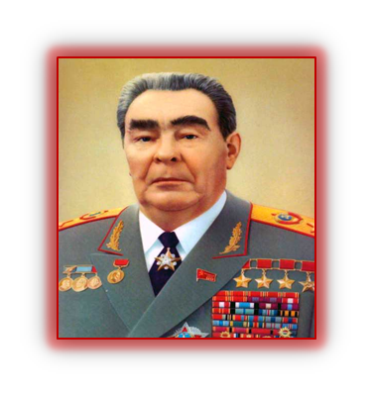
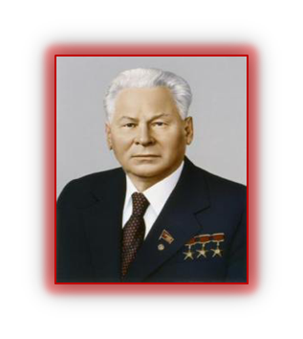
Советское государство и общество в 1964 – 1985 гг.

Slide 2
Советское государство и общество в 1964 – 1985 гг.
МИНИСТЕРСТВО ОБРАЗОВАНИЯ РЕСПУБЛИКИ БЕЛАРУСЬ
БЕЛОРУССКИЙ ГОСУДАРСТВЕННЫЙ УНИВЕРСИТЕТ
ИСТОРИЧЕСКИЙ ФАКУЛЬТЕТ
Кафедра источниковедения
Кафедра истории России
Авторы: Бригадина О. В., Балыкина Е. Н.,
Добриян Т., Карпович А., Полуян А., Цвор А., Шульга А.
Научные руководители: Балыкина Е. Н., Бригадина О. В.
МИНСК 2010

Slide 3
Навигатор
Переход к Содержанию
Выключить звук
Переход к Навигатору
Включить звук
Закончить работу
Аудиофрагмент
Переход к последнему просмотренному слайду
Видеофрагмент
Переход к биографическому
справочнику
Переход к следующему слайду
Переход к предыдущему слайду
Переход к документам
Переход к следующему разделу
Переход к медиатеке
Переход в начало раздела
Схемы, таблицы, диаграммы

Slide 4
Содержание
Медиатека:
Документы
Изображения
Видеоматериалы
Аудиоматериалы
Галерея
Библиографический справочник
Политические деятели
Деятели культуры
Глоссарий
Puzzle
Тестовый тренаж:
Раздел I
Раздел II
Раздел III
Итоговый тренаж
Тестовый контроль
Раздел I
Раздел II
Раздел III
Итоговый контроль
Введение.
Раздел I. Особенности и противоречия политической жизни общества.
Раздел II. Тенденции социально-
экономического развития.
Раздел III. Культура
«развитого социализма».
А) Образование и наука.
Б) Литература и искусство.
Карта проекта Обратная связь

Slide 5
Заставка
1
Титул
2
Мотивация
3
Навигатор
4
Содержание
Мозаика
Медиатека
5
Е-лекции
Тестовый тренаж
Тестовый контроль
Биографический справочник
6Б
6А
7А
РАЗДЕЛ I
ТЗ I
ТЗ I
7А
9Б
7Б
Картинная галерея
8А
9А
РАЗДЕЛ II
ТЗ II
ТЗ II
9А
9Б
Карта проекта
8Б
11А
РАЗДЕЛ III
10А
ТЗ III
ТЗ III
9Б
11А
12А
9Б
9Б
12А
Итоговые ТЗ
Итоговые ТЗ

Slide 6
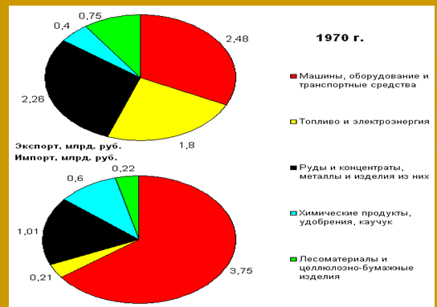

Slide 7
Валовый общественный продукт и национальный доход
24.05.2015
7

Slide 8
Экономические показатели относительно предыдущего года ( 1960 г.=100%)
24.05.2015
8

Slide 9
24.05.2015
9

Slide 10
Причины кризисных явлений
Неэффективность социалистической экономической системы
Господство государственной и отсутствие частной собственности
Отсутствие нормальной конкурентной экономической среды
Господство командно-административной системы
Отсутствие у населения реальных экономических стимулов к труду
Отрицание основ рыночного хозяйства
24.05.2015
10

Slide 11
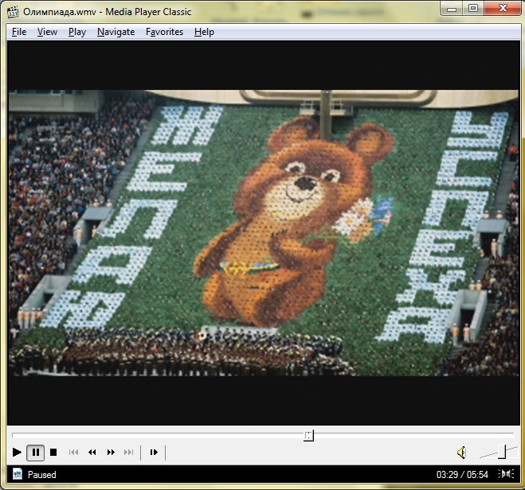

Slide 12
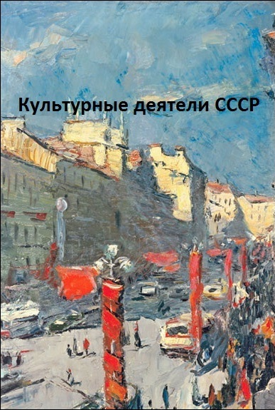
Библиографический справочник
E-book

Slide 13
